Slide 1
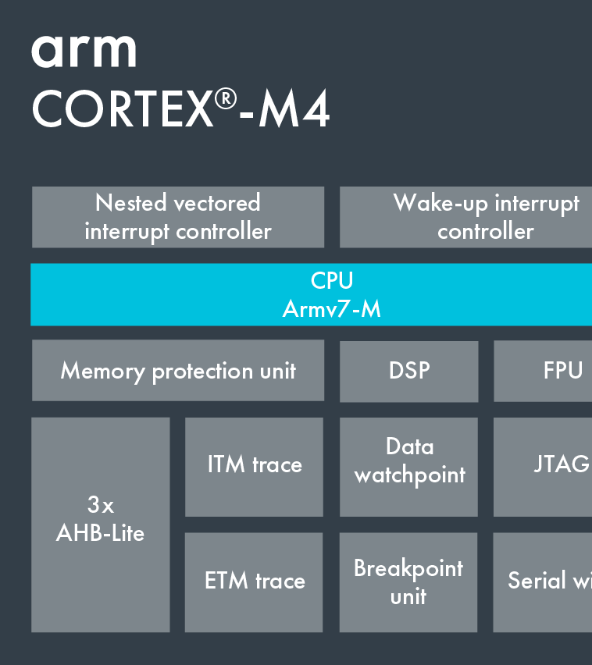
ARM Processor
세미나 10주차
Robotics 정명훈

Slide 2
ARM Processor Seminar Roadmap
WiFi Module 사용법
FreeRTOS
13주
12주
11주
10주
14주
IOT 개발환경 구축 및
CAN
Sensors 값 전송
전원관리기법
OTA
15주
16주
17주
18주
DFU Bootloader
최종 작품 만들기

Slide 3
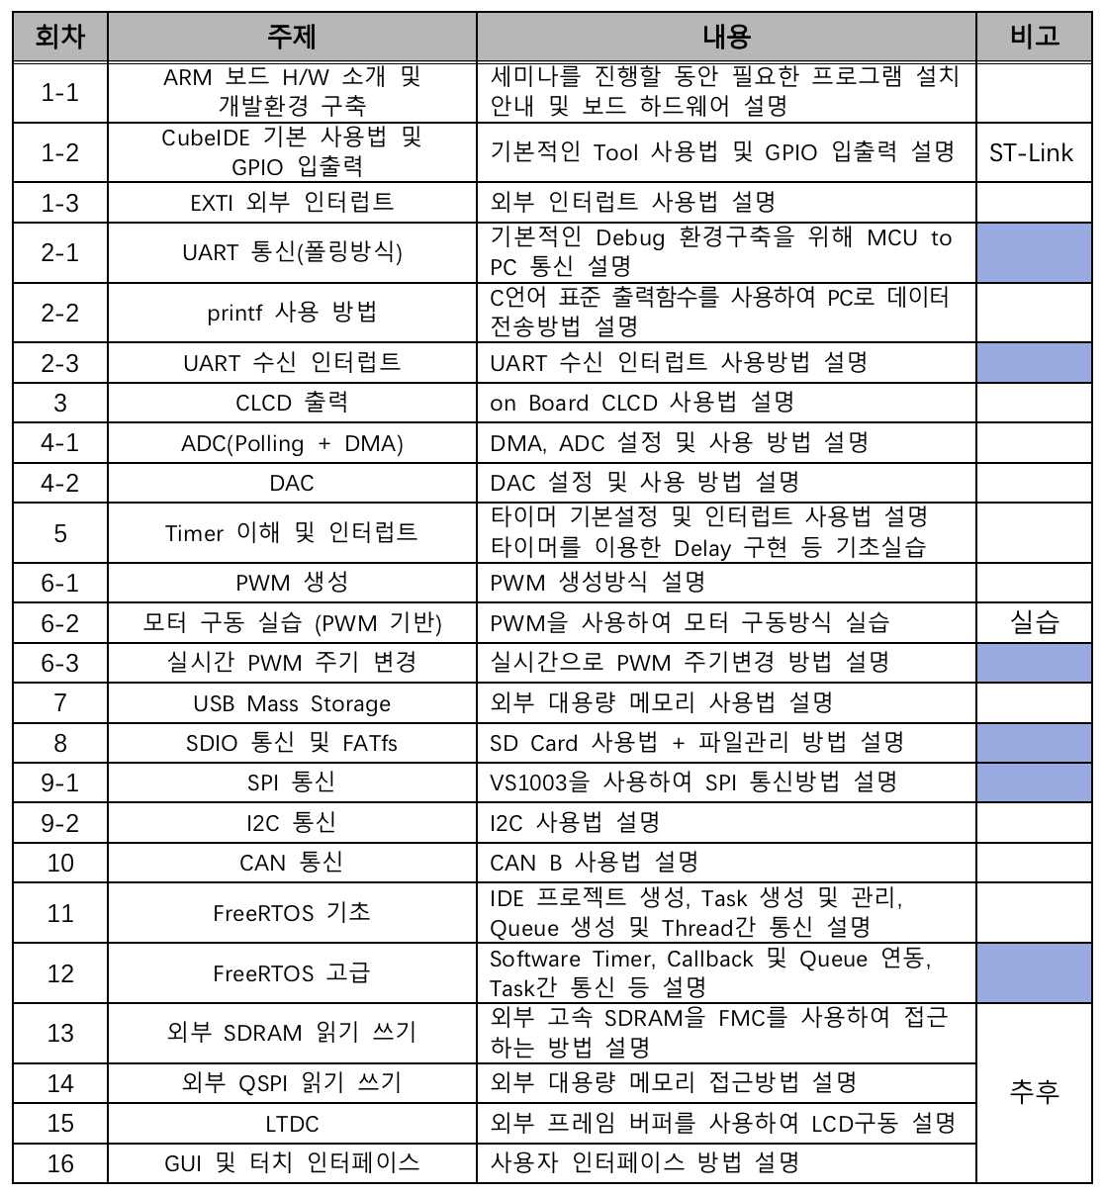
세미나 로드맵(상세)

Slide 4
1. CAN 1-1 CAN 통신 프로토콜 개요
CAN(Controller Area Network)
Bosch에 의해 발표된 차량용 통신 규격으로 전기적 잡음(Noise)이 심한 환경에서 높은 신뢰성을 확보하고 배선을 최소화하기 위한 목적으로 설계되었다.
Clock을 사용하지 않는 비동기 통신방식으로써 두 신호선의 전위차를 이용하는 차동 신호(Differential Signaling) 방식을 사용한다.
별도의 주/종 관계없이 모든 노드가 버스에 데이터를 전송할 수 있는 Multi-Master 구조이다.
Half Duplex 통신이 가능하다.
사용 되는 신호선은 다음과 같다(only 2wire). CAN_H(CAN High) – 차동 신호의 High 측 신호선 CAN_L(CAN Low) – 차동 신호의 Low 측 신호선

Slide 5
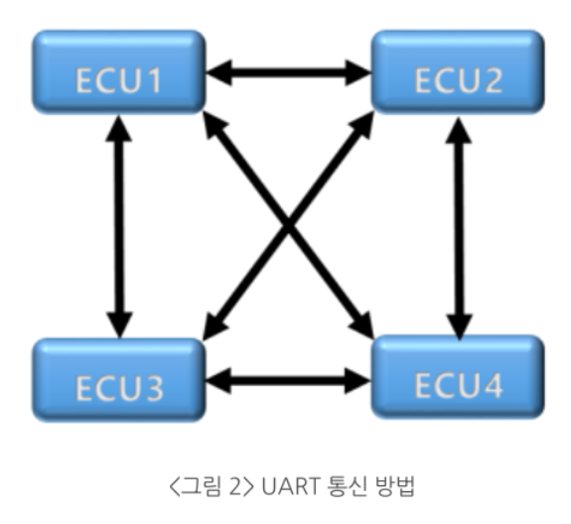
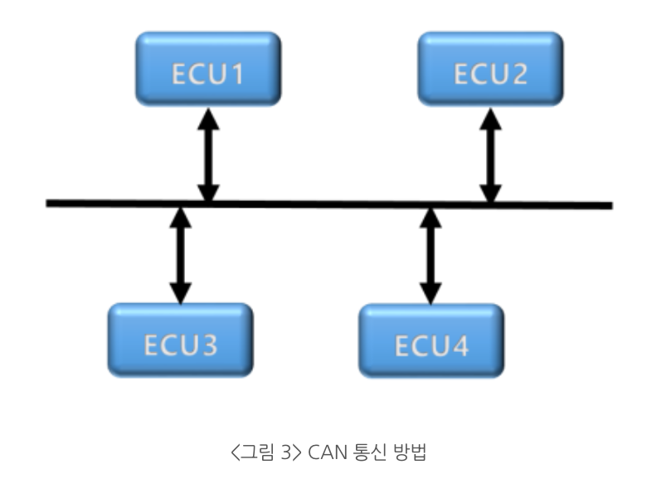
1. CAN 1-2 등장 배경

Slide 6
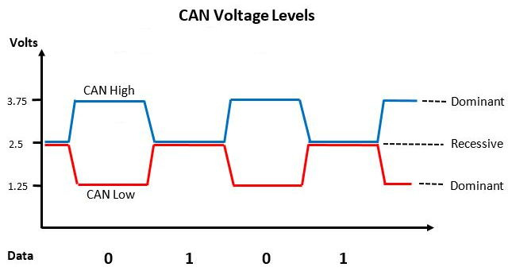
1. CAN 1-3 통신 버스 구조 #파형
CAN 통신은 차동 신호를 사용하여 데이터를 전송 한다.
CAN_H와 CAN_L의 전위차가 임계 값 이상 차이가 나는 경우 0으로 인식하며, 반대의 경우 1로 인식한다.

Slide 7
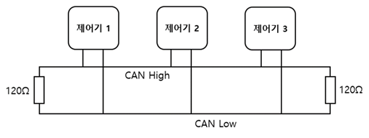
1. CAN 1-4 통신 버스 구조 #배선
CAN 통신의 경우 버스 양 끝단에 120ohm 종단 저항이 필수이다.

Slide 8
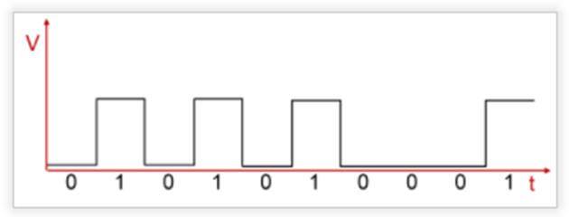
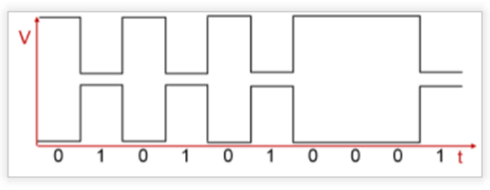
1. CAN 1-5 차동 신호란?
<단일 종단 신호의 파형>
<차동 신호의 파형>

Slide 9
1. CAN 1-6 차동 신호가 노이즈에 더 강한 이유
노이즈가 두 신호선에 동일하게 인가되어 두 신호선의 전위차가 유지되기 때문에 데이터가 왜곡되지 않는다.

Slide 10
1. CAN 1-7 종단 저항이란?
임피던스 매칭 만약 종단 저항이 없을경우 신호가 선로 끝에 도달할 경우 소비될 부하가 없기때문에 신호가 반사되게 된다.
기생 커패시턴스 방전 만약 데이터 ‘1’을 보내야 할 경우 두 신호간 전위차를 0으로 만들어야 하는데, 이때 종단 저항이 두 선을 전기적으로 연결하여 빠르게 동전위로 돌아오게 만들어준다.

Slide 11
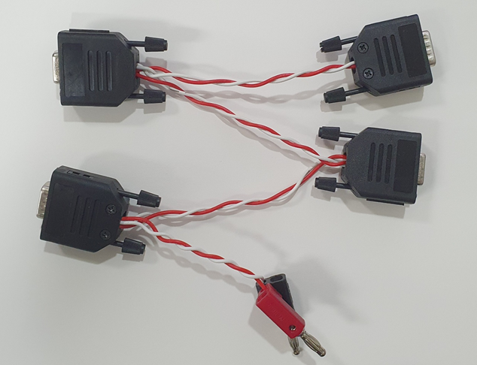
1. CAN 1-8 전송 케이블 구조(트위스트 페어)
방사 노이즈 감소 통신시 발생되는 자기장의 방향이 서로 정반대가 되어 서로를 상쇄 시켜 방사되는 노이즈를 감소시켜준다.
유도 노이즈 억제 만약 도선이 직선일 경우 노이즈 소스에 가까울수록 노이즈가 강해지지만, 서로 꼬여 있다면 두 선 모두 평균적으로 동일한 양의 노이즈를 받는다. 하지만 이때 CAN은 차동신호 이기 때문에 동일한 노이즈는 무시된다.

Slide 12
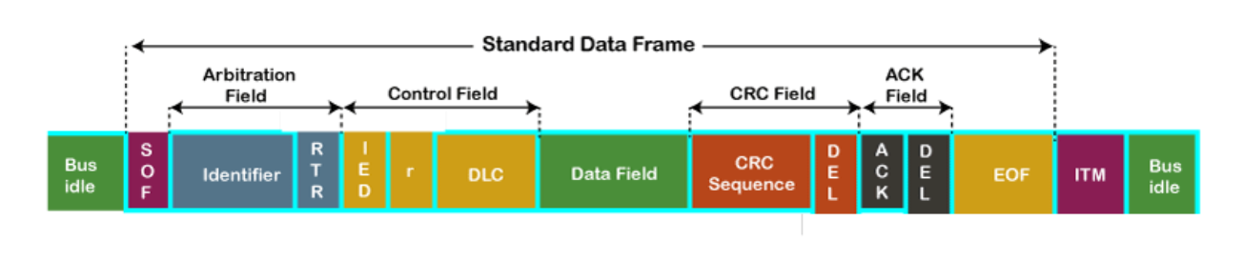
2. 통신 구조 2-1 CAN 통신의 프레임 구조
구성 요소 | 설명
SOF (Start of Frame) | 메시지의 시작을 알림
Identifier (ID) | 메시지 식별자 / 우선순위 부여 *표준 CAN: 11비트 ID / 확장 CAN: 29비트 ID
Control | 데이터 길이 정보 (DLC)
Data | 실제 전송할 데이터
CRC | 오류 검출을 위한 체크 값
ACK(Acknowledgement) | 수신 확인용 응답
EOF(End of Frame) | 프레임 종료를 알림

Slide 13
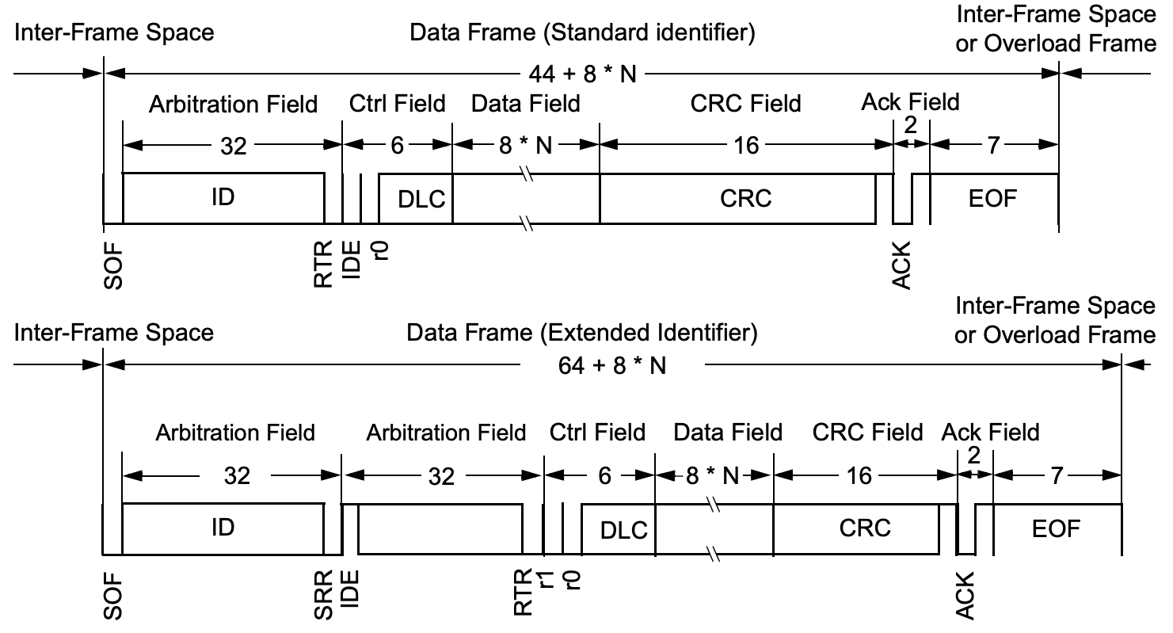
2. 통신 구조 2-2 CAN 2.0 A, B 버전별 차이
ID A: 11bit의 Base ID로 구성됨 B: 18bit의 확장 ID가 있어 총 29bit로 구성됨(11 + 18)
Data A, B 관계없이 0~8 바이트
<CAN 2.0 A>
<CAN 2.0 B>

Slide 14
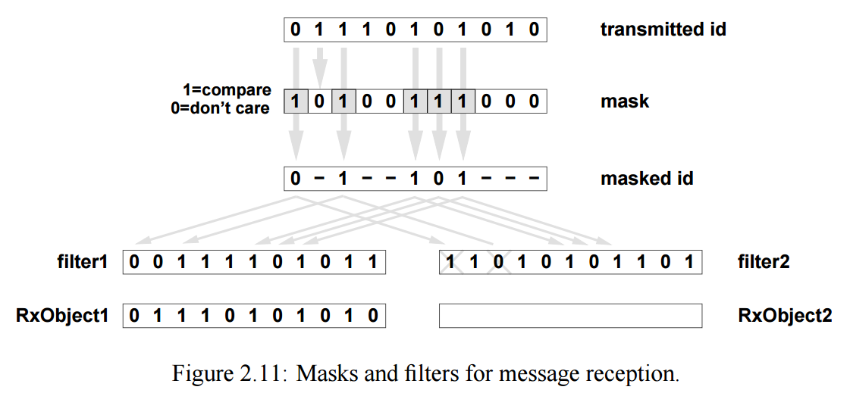
2. 통신 구조 2-3 CAN ID Filter 설정 방법
0x3AA
Filter Mode는 두가지가 존재한다. 1. ID List Mode: Filter ID와 일치하는 ID의 메시지만 수신 2. ID Mask Mode: ID와 Mask를 비교하여 수신 가능한 ID를 계산하는 방식
0x538
0x1EB
0x6AD
*11bit Standard ID 방식 기준
<ID Mask 방식>

Slide 15
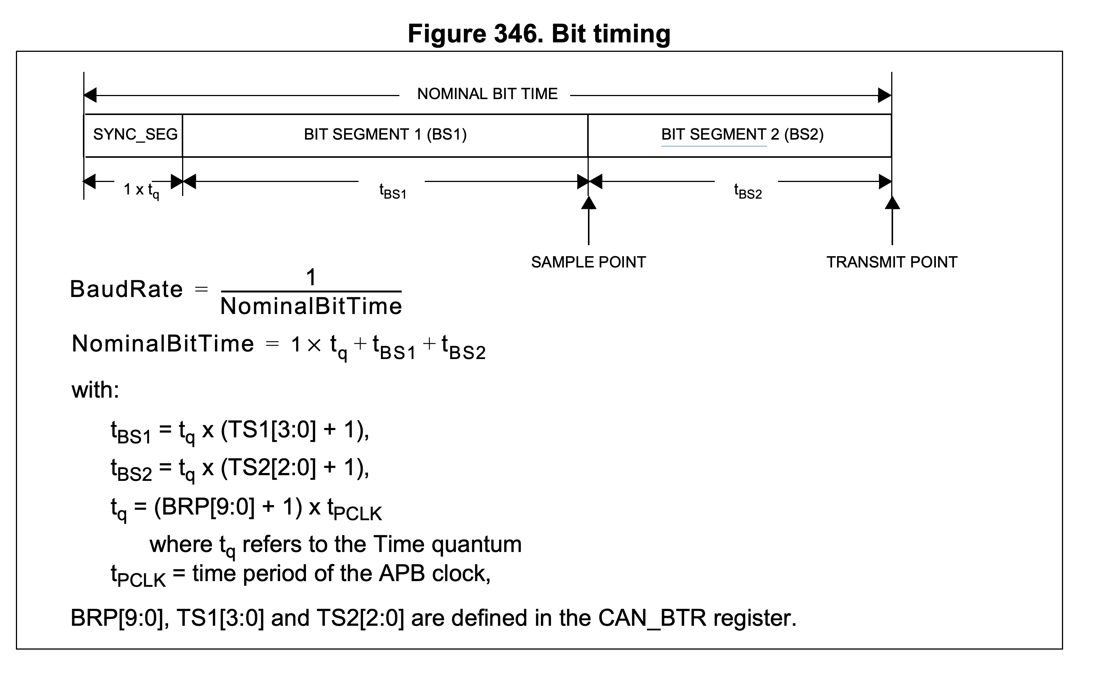
2. 통신 구조 2-4 CAN 통신속도 설정 방법 #1
1. 타임 퀀텀(tq) 생성: APB 클럭을 프리스케일러(Prescaler)로 분주하여, 비트를 구성하는 최소 시간 단위(tq)를 결정한다. 2. 비트 세그먼트 구성: 1 Bit의 시간을 SYNC_SEG(1 고정), BS1, BS2의 세 구간으로 나누어 tq 개수를 계산한다. 3. 샘플링 포인트 최적화: 데이터 수신 신뢰성을 위해 전체 비트 길이의 약 75%~87.5% 지점에서 샘플링이 이루어지도록 BS1과 BS2의 비율을 조정한다. 4. 최종 통신 속도 확정: 1 Bit를 구성하는 총 tq개수와 하나의 tq당 시간을 곱하여 최종 전송 속도를 산출한다. 결국 1bit Time의 역수값이 통신 속도가 된다.
BS1은 1~16개의 타임 퀀텀 중 선택
BS2는 1~8개의 타임 퀀텀 중 선택
*이때 최대 통신속도는 1Mbps 까지 사용할 수 있다.

Slide 16
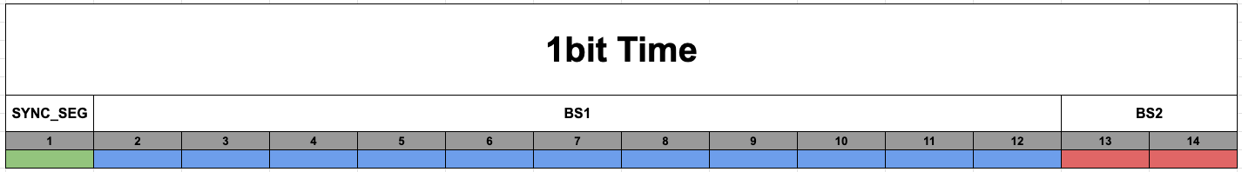


2. 통신 구조 2-4 CAN 통신속도 설정 방법 #2
예) 500kbps 로 통신 속도를 설정 한다면?
SYNC_SEG: 1 BS1: 11 BS2: 2
총 14개
42MHz/(14 * 500kbps) = 6
*SAMPLE POINT = (SYNC_SEG + BS1) / 전체 타임 퀀텀 따라서 12/14 = 약 85%
42MHz / (6 * 14) = 500kbps

Slide 17
2. 통신 구조 2-5 SPI vs I2C vs CAN
비교 항목 | SPI | I2C | CAN
선 개수 | 4개 (SCK, MOSI, MISO, CS) | 2개 (SDA, SCL) | 2개 (CAN_H, CAN_L)
최대 속도 | 가장 빠름 (수십 MHz 이상) | 보통 (100k, 400k, 1M, 3.4M bps) | 빠름 (1Mbps / FD는 8M~)
통신 거리 | 매우 짧음 (PCB 기판 위 10~20cm) | 짧음 (보통 기판 위, 최대 1~2m) | 매우 김 (@ 1Mbps ~ 1km)
동기화 방식 | 동기식 | 동기식 | 비동기식
통신 방향 | 전이중 | 반이중 | 반이중
타겟 구분 | CS 핀 | 주소 | Message ID
노이즈 내성 | 약함 | 약함 | 매우 강함
추가 하드웨어 | 없음 | 풀업 저항 필수 | 트랜시버, 종단 저항 필수
주요 용도 | 고속 데이터 (LCD, SD카드, 플래시 메모리) | 간단한 제어 (센서, RTC, EEPROM) | 신뢰성 중요 (자동차, 로봇, 공장 자동화)

Slide 18
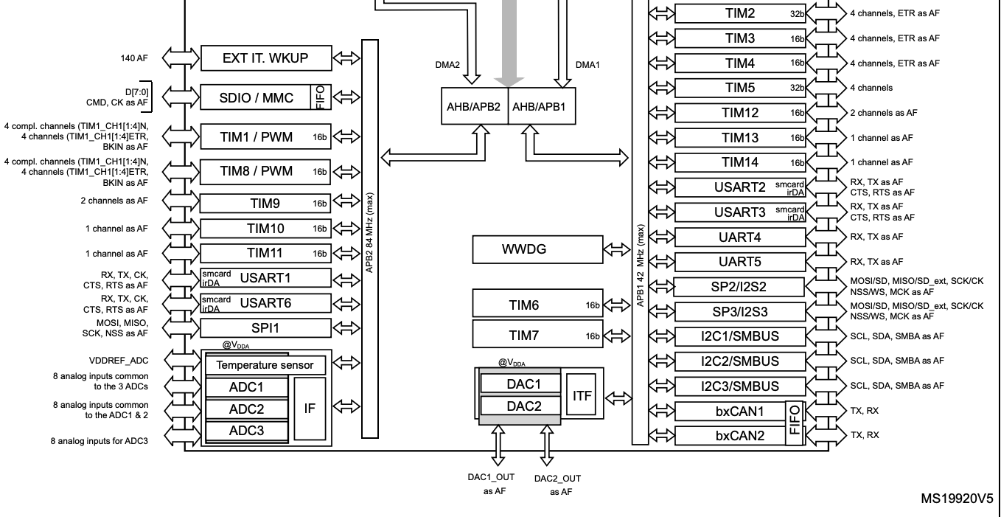
3. STM32CubeMX 3-1 MCU 내부 CAN 하드웨어

Slide 19
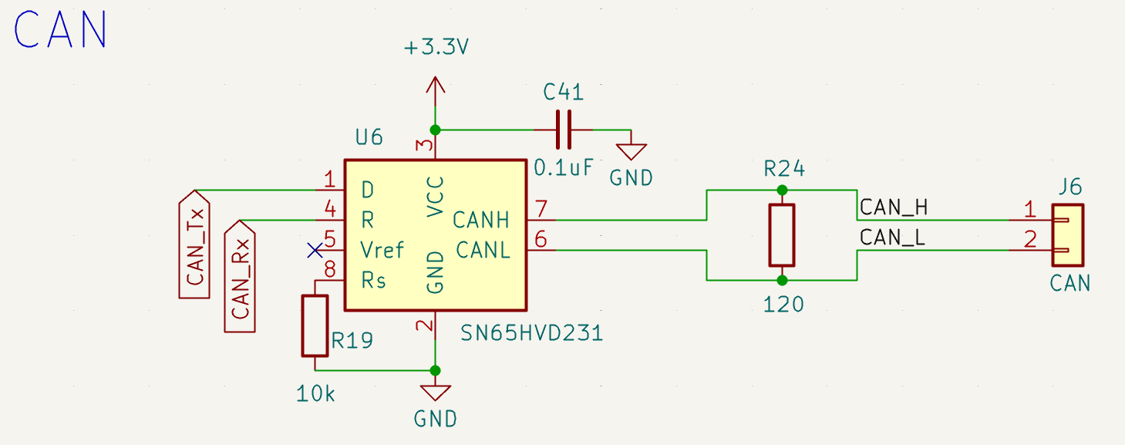
3. STM32CubeMX 3-2 MCU 외부 트랜시버(물리개층)
CAN1 Rx: PD0
CAN1 Tx: PD1
*MCU는 0, 3.3V만 출력 가능하므로 차동 신호로 변환하기 위해서는 외부 PHY 칩이 필요하다.

Slide 20
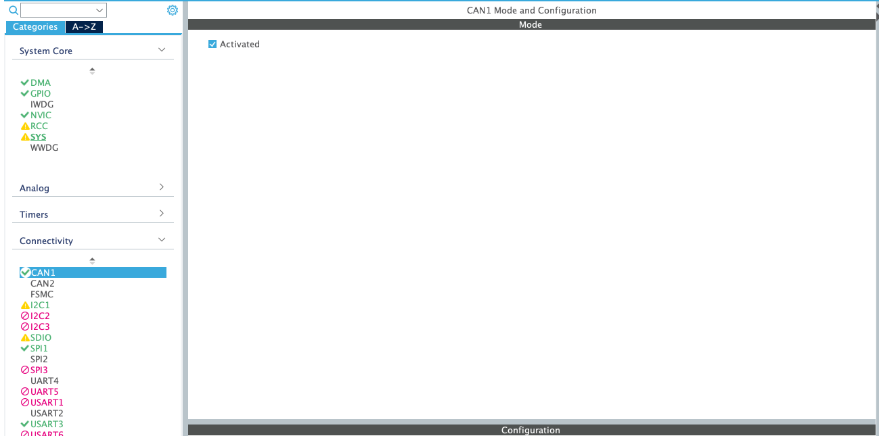
3. STM32CubeMX 3-3 CAN 1 활성화
PD0, PD1에는 CAN1이 할당되어 있으므로, CAN 1을 활성화 해준다.

Slide 21
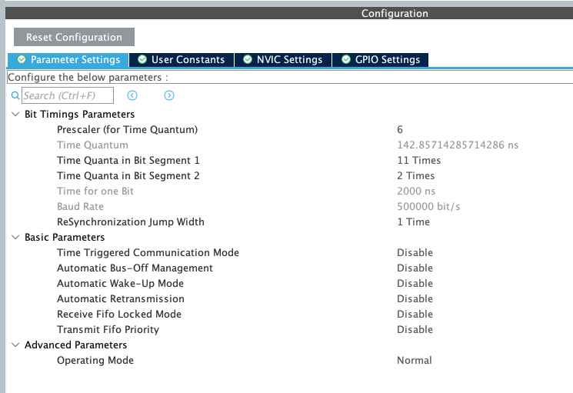
3. STM32CubeMX 3-4 CAN 통신 속도 설정
CAN1을 활성화 했다면 앞서 계산한 값인 Prescaler: 6, BS1: 11, BS2: 2를 넣어준다. 그러면 자동으로 Baud Rate가 계산되어 보여진다.

Slide 22
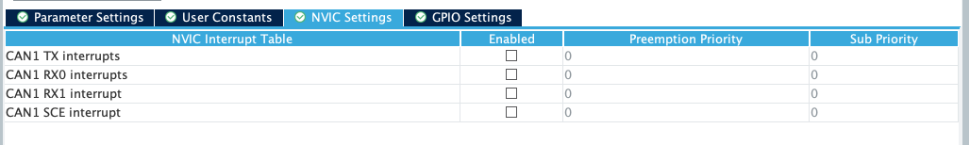
3. STM32CubeMX 3-5 CAN 통신 수신 인터럽트 설정
CAN에는 FIFO가 2개가 있어서 Rx0, Rx1 이 있는데, 그중 FIFO 0번을 사용하려면 Rx0 인터럽트를 활성화 하면 된다.

Slide 23
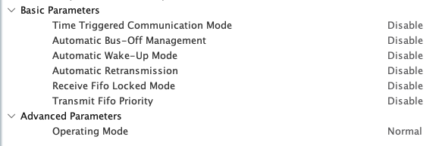
3. STM32CubeMX 3-6 그 외 기능들
1.
2.
3.
4.
데이터 통신 시 데이터에 시간 데이터를 같이 전송하는 기능 (만약 기능 활성화시 최대 6바이트만 전송 가능)
CAN 버스에 연결된 장치의 에러가 임계값 이상 넘어갈 경우, 해당 장치를 버스에서 제외하는 기능
슬립모드를 사용할 경우 자동으로 Wake-Up 하는지 설정하는 기능
만약 전송에 실패할 경우 자동으로 재전송 할지 여부를 설정

Slide 24
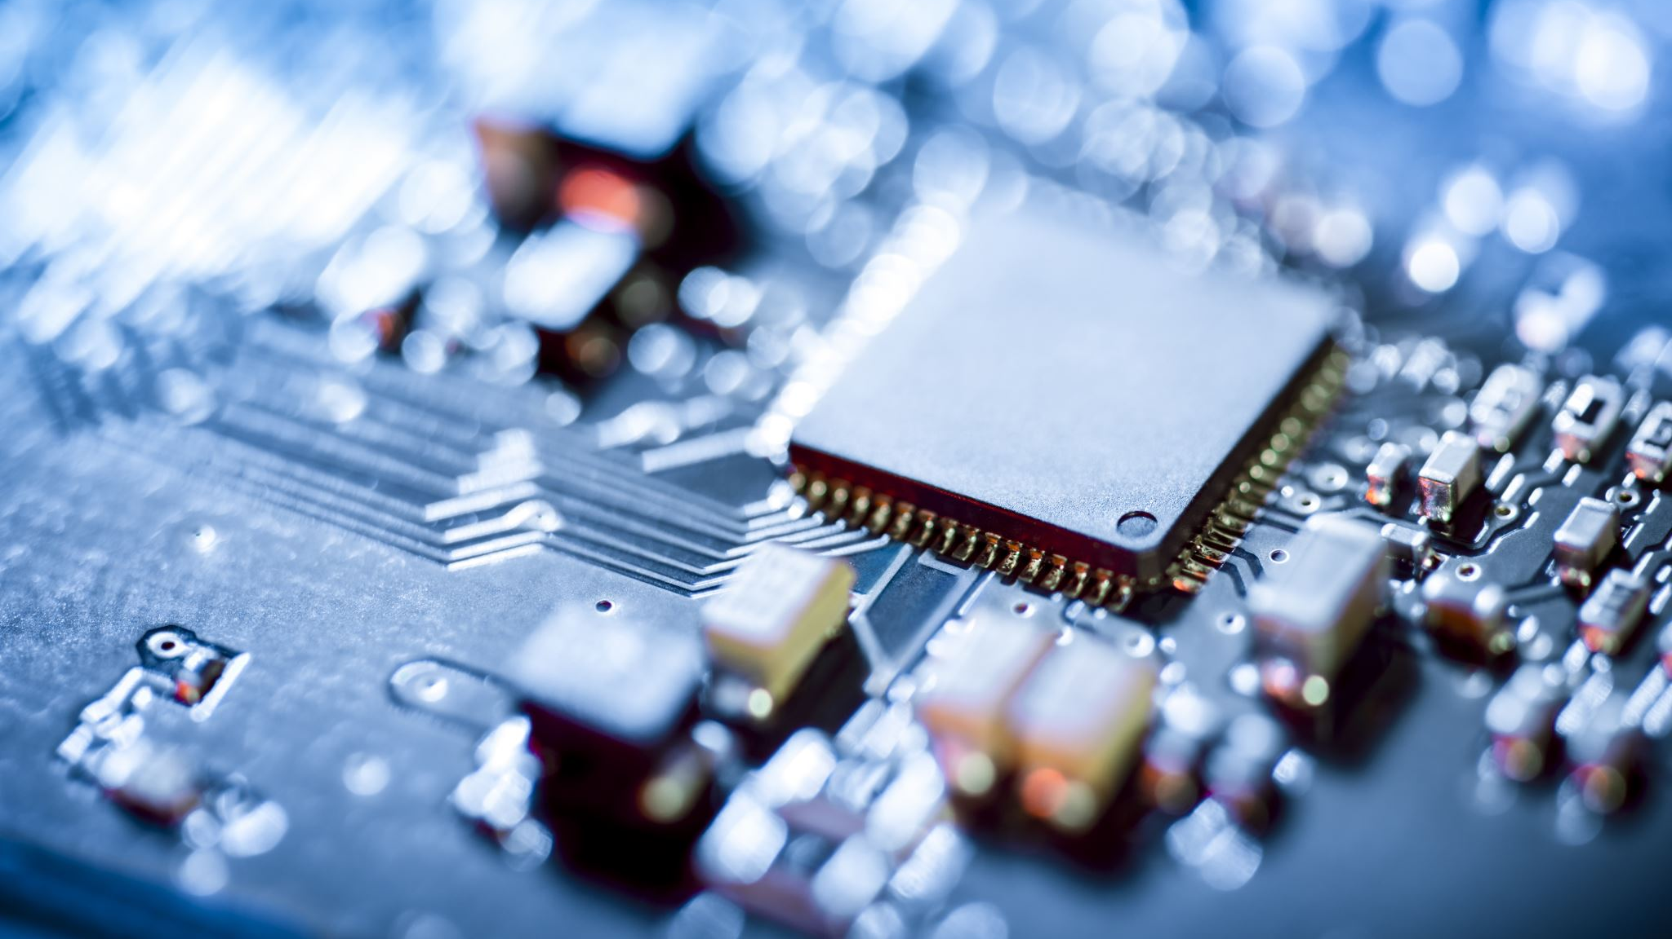
실습

Slide 25
4. 응용문제
문제: 9주차에서 진행한 MP3 만들기를 CAN을 통해 제어하기 A(MP3 보드), B(제어보드) B보드에 있는 버튼을 눌러 A보드의 일시정지, 재생, 다음곡, 이전곡 기능을 제어하기 이때 기존 A보드에 출력되어야 하는 곡정보를 B보드 디스플레이에서 보여주기

